Slide 1
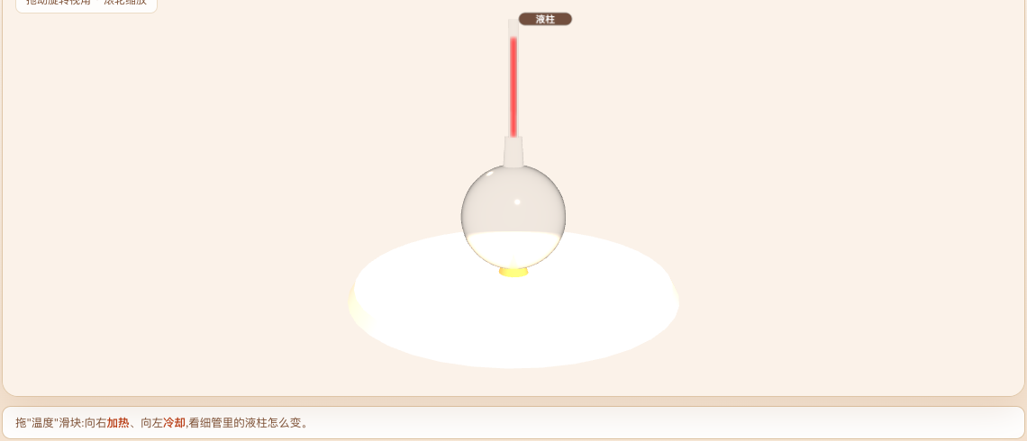
热
3D 加热冷却实验 · 膨胀台
热胀冷缩
苏教版科学 · 四年级下册
受热膨胀,遇冷收缩
▶ 打开膨胀台

Slide 2
从"温度计"说起
热
温度变了,物体会怎样?
身边的现象
加热看变化
温度计的液柱会升降、夏天电线变松……都和温度有关。
提出问题
温度升高、降低时,物体的体积会发生什么变化?
今天的任务
用液体、固体、气体三组实验,找出共同的规律。
热胀冷缩 · 苏教版科学四年级下册
其 二

Slide 3
实验一 · 液体
热
液柱,升上去了
加热
受热→液柱上升
烧瓶装满红水接细管,加热时管内液柱上升。
冷却
冷却时液柱下降——液体受热膨胀、遇冷收缩。
原来如此
温度计就是利用液柱随温度升降来测量温度的。
▶ 膨胀台 · 液体
热胀冷缩 · 苏教版科学四年级下册
其 三

Slide 4
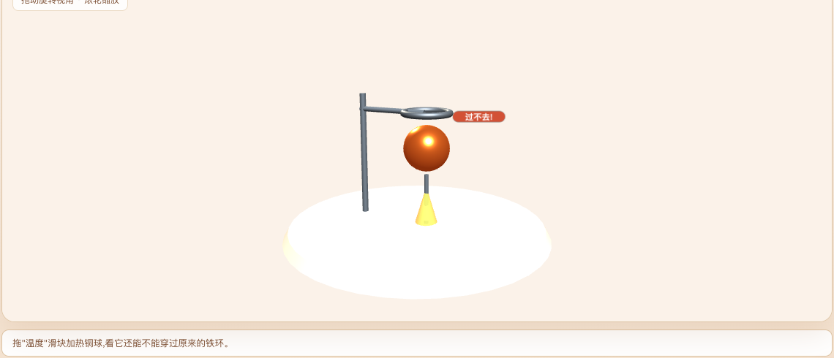
实验二 · 固体
热
铜球,过不去环了
常温
受热变大→过不去
铜球刚好能穿过铁环。
加热
加热后铜球膨胀变大,就穿不过原来的铁环了。
冷却
冷却变小后又能穿过——固体也热胀冷缩(只是肉眼难见)。
▶ 膨胀台 · 固体
热胀冷缩 · 苏教版科学四年级下册
其 四

Slide 5

实验三 · 气体
热
气球,鼓起来了
加热
气体受热→气球鼓
瓶口套瘪气球,加热时瓶内气体膨胀,把气球吹鼓。
冷却
冷却时气体收缩,气球又瘪下去。
最明显
同样升温,气体膨胀比液体、固体大得多。
▶ 膨胀台 · 气体
热胀冷缩 · 苏教版科学四年级下册
其 五

Slide 6
小结 · 记牢
热胀冷缩,处处都有
普遍规律
大多数物体受热膨胀、遇冷收缩。
三态都有
液体、固体、气体都热胀冷缩,气体最明显。
生活应用
铁轨留缝、饮料不装满……都为热胀留余地。点「让小热讲讲」再听。
▶ 膨胀台 · 闯关
热胀冷缩 · 苏教版科学四年级下册
其 六

Slide 7
课后 · 作业
热
动手验一验
必做
把瘪的乒乓球(没破)放进热水里,观察它鼓起来,用热胀冷缩解释。
实践
找生活中利用或防范热胀冷缩的例子(铁轨、桥梁、路面接缝),记录下来。
挑战
为什么夏天给自行车轮胎打气不要打太足?用热胀冷缩的道理说一说。
热胀冷缩 · 苏教版科学四年级下册
其 七

Slide 8
受热膨胀,遇冷收缩
一冷一热,藏着大学问
热胀冷缩 · 苏教版科学四年级下册
其 八

